Slide 1
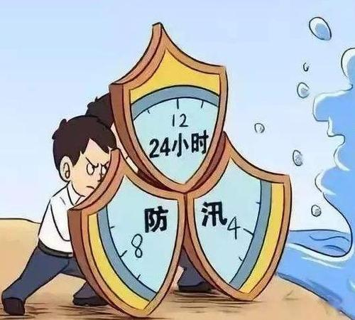
防汛 小课堂
苏州市防汛防旱指挥部办公室
Notes:
同学们大家好，我是你们今天的讲课老师，我姓黄，大家可以叫我黄老师。今天我给大家带来一堂关于防汛知识的课程，通过这节课的学习，我们可以了解一些常见的自然灾害成因和如何预防保护自己。希望大家可以认真学习，有所收获。下面我们正式开讲。

Slide 2
一、什么是汛期
二、汛期有哪些自然灾害
三、汛期灾害预警标识
四、遇到灾害如何防备和自救
Notes:
首先是今天课程的4项主要内容，分别是“什么是汛期”、“汛期有哪些自然灾害”、“汛期灾害预警标识”、“遇到灾害如何防备和自救”，下面我们进入第一章节，“什么是汛期”。

Slide 3
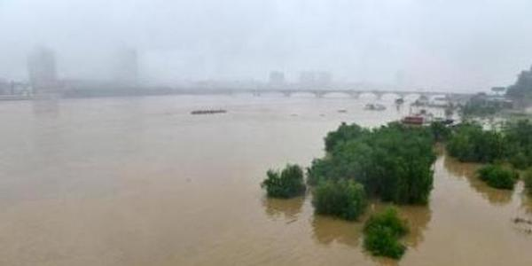
“汛”就是水盛的样子，“汛期”就是河流水盛的时期
Notes:
汛期是一个水利名词，是指河水在一年中有规律显著上涨的时期。“汛”就是水盛的样子，“汛期”就是河流水盛的时期，汛期不等于水灾，但是水灾一般都在汛期。我们看这张图片，就可以发现原本岸边护坡处的树木，树根树干部分已经被上涨的河水淹没了。如果有观察细心的同学，就会发现去年的7月份，我们家前屋后的小河，水面也抬高了很多，有的甚至接近了河岸的高度，这就是汛期到了。

Slide 4
一、什么是汛期 江河、湖泊洪水在一年中明显集中体现，容易形成洪涝灾害的时期。
根据《我国入汛日期确定办法》中的入汛标准，每年自3月1日起，连续3日累积雨量50毫米以上雨区的覆盖面积达到15万平方公里，或者任一入汛代表站发生超过警戒水位的洪水，那么当日即确定为入汛日期。
江苏省的汛期一般为每年的5月1日至9月30日。
汛期主要是由于夏季暴雨和秋季连绵阴雨造成的，从全国来讲，汛期的起止时间不一样，主要由各地区的气候和降水情况决定。南方入汛时间较早，结束时间较晚。北方入汛时间较晚，结束时间较早。
Notes:
根据《我国入汛日期确定办法》中的入汛标准，每年自3月1日起，有两个方式判断是否进入汛期，第一种方法：连续3日累积雨量50毫米以上雨区的覆盖面积达到15万平方公里，第二种方法：任一入汛代表站发生超过警戒水位的洪水，满足任意一条，那么这一天就确定为入汛日期。
江苏省的汛期一般为每年的5月1日至9月30日，今年在大家过五一节的第一天，我们就悄悄进入汛期了。
汛期主要是由于夏季暴雨和秋季连绵阴雨造成的，从全国来讲，汛期的起止时间不一样，主要由各地区的气候和降水情况决定。南方入汛时间较早，结束时间较晚。北方入汛时间较晚，结束时间较早。

Slide 5
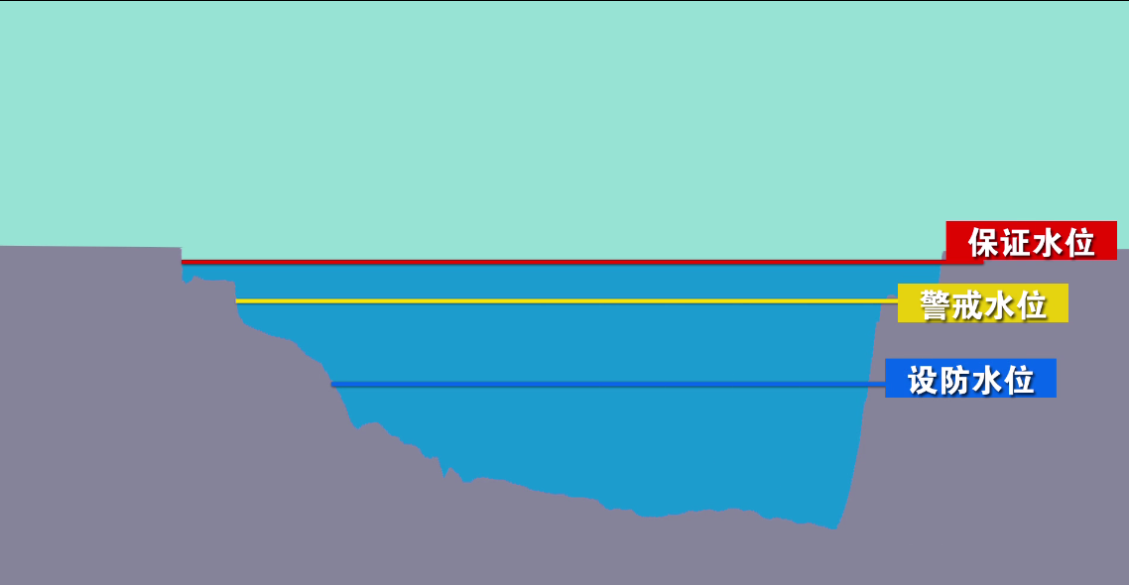
Notes:
这边我们插入一条小知识：根据水位高低及其对堤防安全的威胁程度，一般将防汛水位划分为三个等级，水位由低到高，依次是设防水位、警戒水位、保证水位

Slide 6
Notes:
设防水位是指汛期河道堤防已经开始进入防汛阶段的水位，即江河洪水漫摊以后，堤防开始临水。此时堤防管理单位由日常的管理工作进入防汛阶段。

Slide 7
Notes:
开始组织人员进行巡堤查险，并对汛前准备工作进行检查落实

Slide 8
Notes:
警戒水位是指洪水位上涨到一定高度，堤防可能开始出现险情的水位。警戒水位是由防汛部门根据堤防质量、保护重点以及历年险情分析确定。苏州的警戒水位是3.8M。当洪水达到警戒水位时，标志着该地区堤防有可能开始出现险情，并随着水位的持续或上涨，险情逐渐增多。

Slide 9
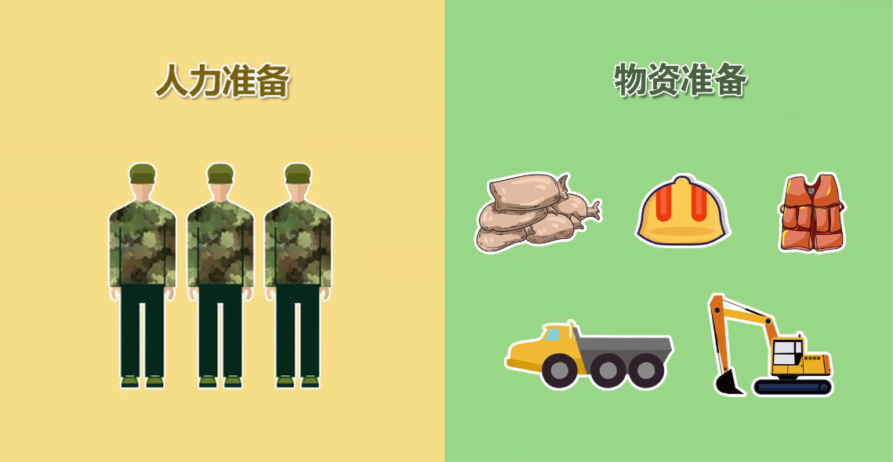
Notes:
这时要做好抗洪抢险的各项准备。

Slide 10
Notes:
保证水位是根据防洪标准设计的堤防设计洪水位或历史上防御过的最高洪水位。当水位达到或接近保证水位时，防汛进入全面紧急状态。苏州的保证水位始4.88M。

Slide 11
汛期类型
第一类：夏季暴雨为主产生的涨水期称为伏汛期；
第二类：秋季暴雨（或强连阴雨）为主产生的涨水期称为秋汛期；
第三类：冬、春季河道因冰凌阻塞，解冻引起的涨水期称为凌汛期；
第四类：春季北方河源冰山或上游封冻冰盖融化为主产生的涨水期以及南方春夏之交进入雨季产生的涨水期称为春汛期；
Notes:
学习完几个主要水位后，下面让我们回归第一章节，了解一下不同的汛期类型。第一类是以夏季暴雨为主产生涨水期的伏汛期，伏就是我们常说的三伏天的伏，是一年中最热的时节的意思。第二类是秋季暴雨为主产生涨水期的秋汛期；第三类是冬、春季河道因冰凌阻塞，解冻后引起涨水期的凌汛期；第四类是春汛期；

Slide 12
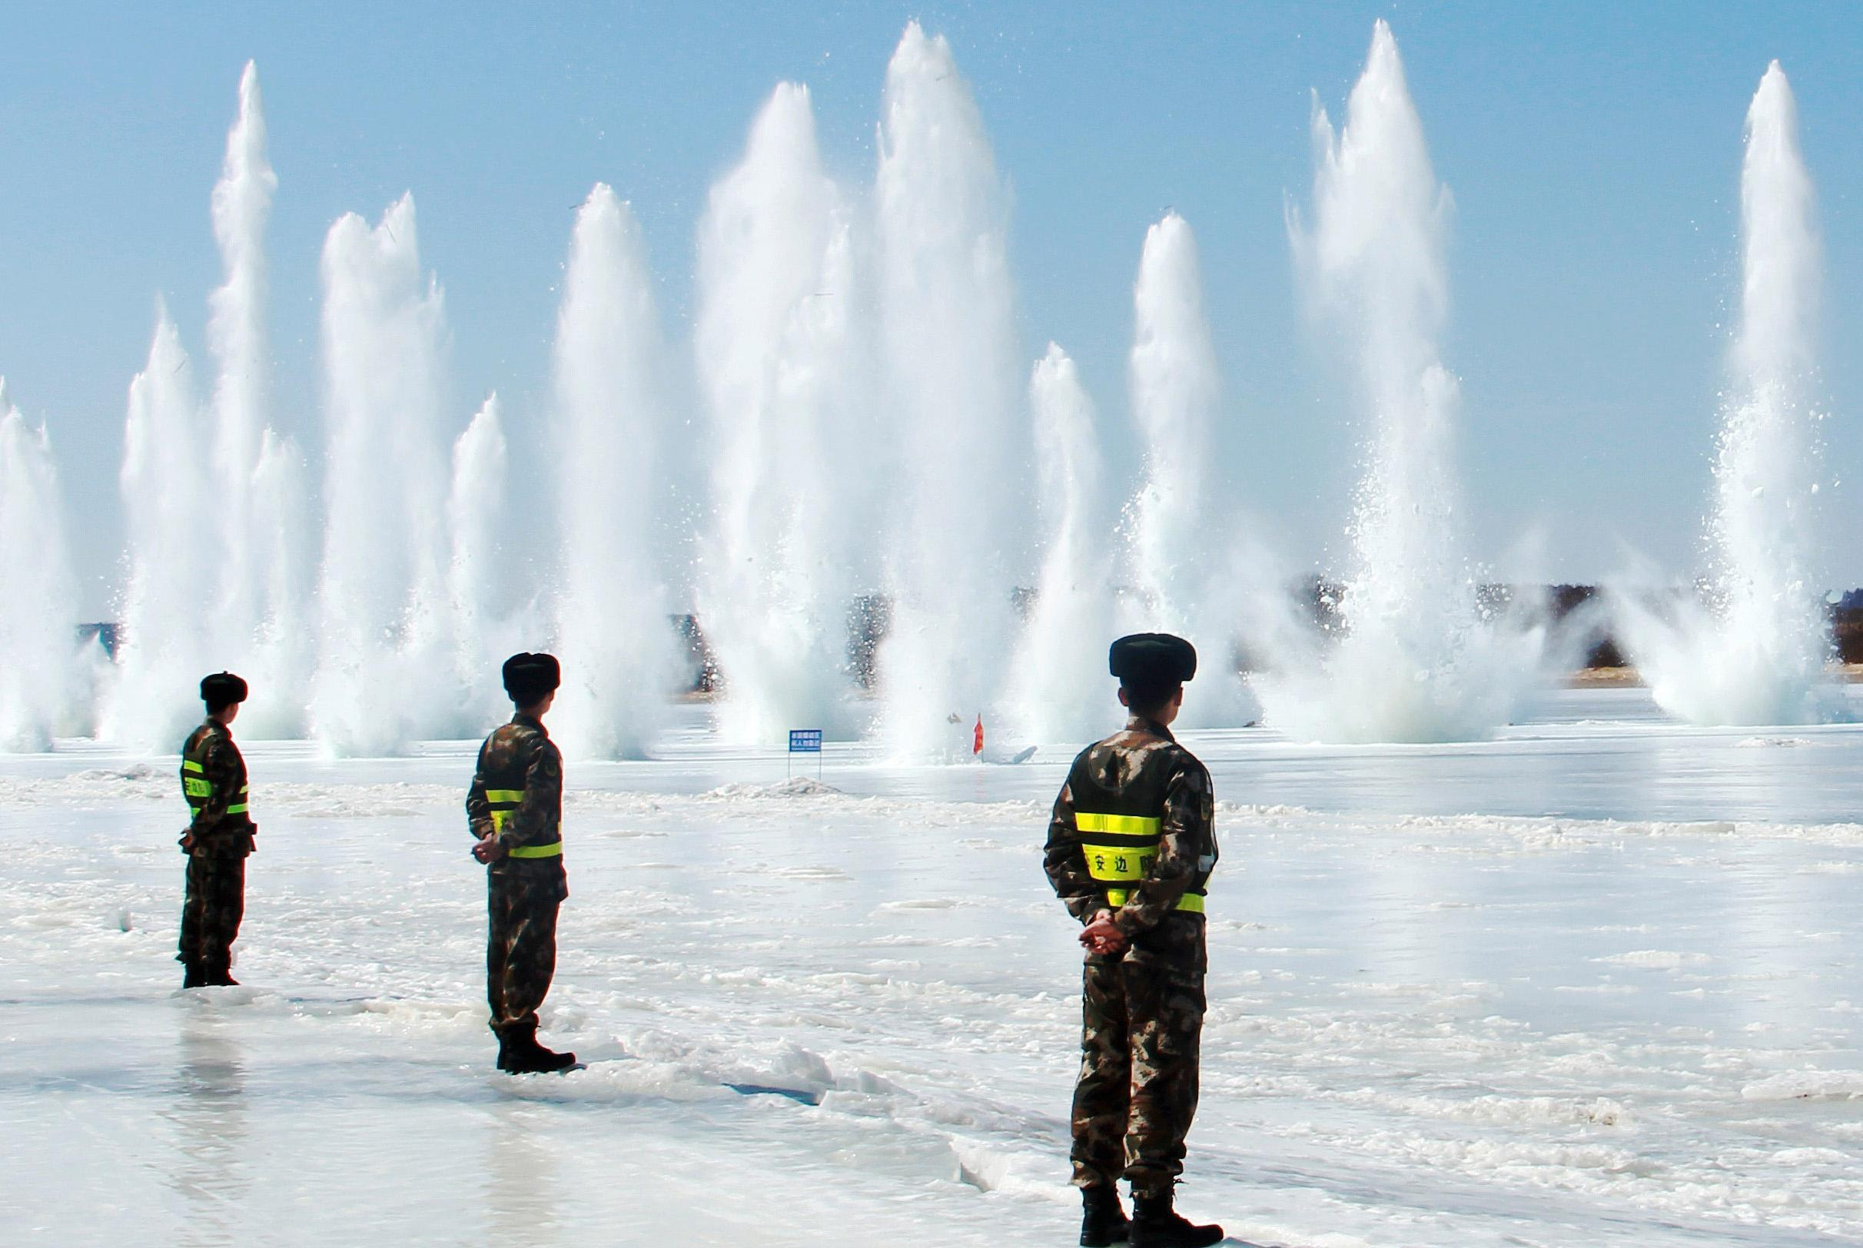
Notes:
这边给大家看一下，主要发生在北方地区的凌汛。凌汛，俗称“冰排”。在水面结冰的河道，上游河冰先融，下游河道尚未解冻，就容易出现“凌汛”。在严重的时候，我们会对容易形成卡塞冰结坝的弯曲狭窄河段或已形成的冰坝河段进行爆破。这张图片就是爆破的画面。

Slide 13
进入汛期意味着什么！
Notes:
进入汛期意味着各种自然灾害的发生概率显著增加！汛期自然灾害可以概况为气象灾害、洪涝灾害以及地质灾害，主要是由降水引起的。短时强降雨可能会引发山洪爆发、河水陡涨、山体滑坡、泥石流等自然灾害。

Slide 14
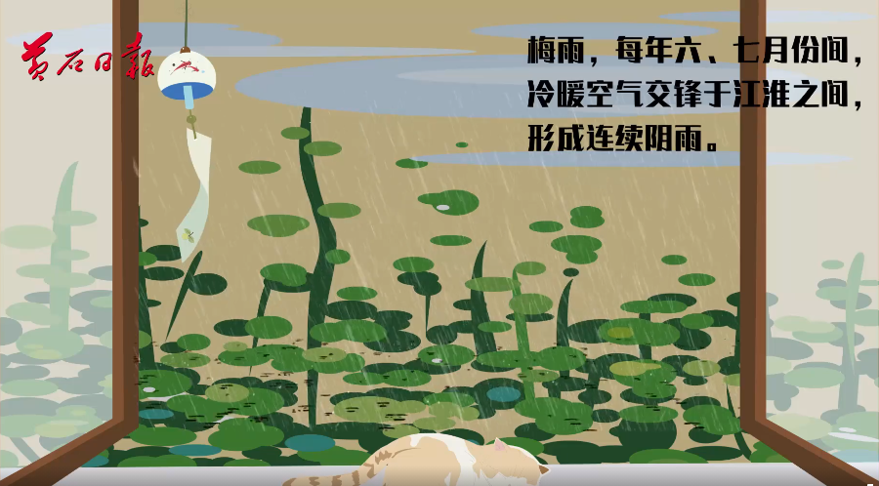
Notes:
这里再插入另外一条小知识，在我国长江中下游地区、台湾岛和辽东半岛有一种其他的天气现象，叫做梅雨。梅雨是指每年六、七月份间，冷暖空气交锋于江淮之间，形成连续阴雨，且雨量较大的天气现象。由于长时间降雨，东西容易发霉，并且这个时间正好是江南梅子成熟的季节，所以我们称之梅雨。如果有细心的同学的会发现，梅雨季节的时间包含在汛期时间之内，所以这段特殊时间还有一个名字叫做“梅汛期”。在我们南方地区，梅汛期是一年中降水量最多的时间，也是最容易引发洪涝灾害的时间。

Slide 15
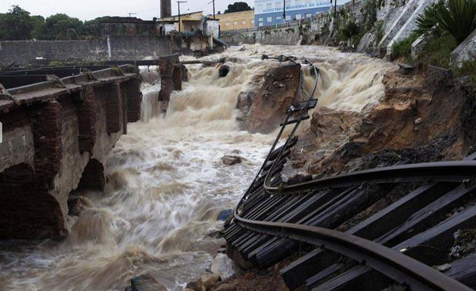
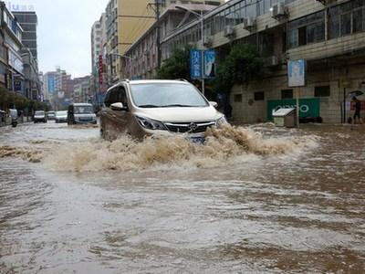
南方地区主要汛期灾害
洪 水
内 涝
Notes:
洪涝灾害分别指的是洪水和内涝，也是我们南方地区汛期因为降雨导致的最常见的灾害。

Slide 16
Notes:
这里的洪水要素是指洪水三要素，分别是洪峰流量、洪水总量以及洪水过程线，这已经属于专业知识的范畴，感兴趣的同学可以课后去查阅一些资料，进一步学习了解，扩充自己的知识面。

Slide 17
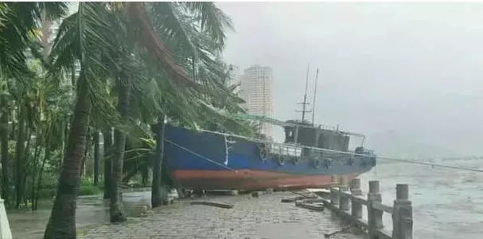
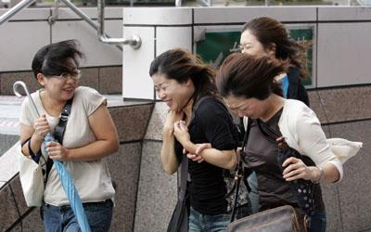
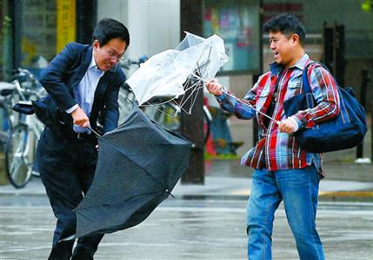
另一种汛期常见灾害
——台风
Notes:
再来看下另一种汛期常见灾害，台风。这是发生在热带或副热带洋面上的低压涡旋，是一种强大而深厚的热带天气系统。我国把南海与西北太平洋的热带气旋按其底层中心附近最大平均风力（风速）大小划分为6个等级，其中中心附近风力达12级或以上的，统称为台风。当台风在汛期期间过境苏州时，就会因为叠加因素，造成更加严重的破坏。

Slide 18
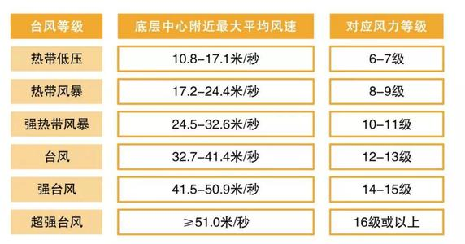
Notes:
根据不同的风力，台风等级的名称也各不相同。光看数字可能不够直观，让我们来看一些情景对照吧。

Slide 19
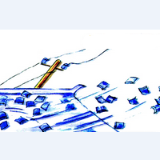
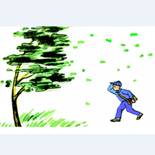
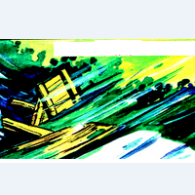
12~13级
砖瓦吹飞
电杆到底
6~7级风
树木摇晃
8~9级风
树叶飞天
14~15级
树木拔起
10~11级
树木吹断
16级风
Notes:
6到7级风树木轻微摇晃；8到9级风树叶漫天飞；10到11级风小树枝干容易被吹断；
12级以上开始被称为台风。
12到13级，屋顶瓦片可能被吹掉，电线杆和路边广告牌可能会被吹倒；
14到15级，路边的树木可能会被连根拔起。去年登陆我国浙江省的“利奇马”台风，登陆后风力就是15级。
16级及以上的超强台风，2014年的“威马逊”台风，顶峰时风力17级，在穿越菲律宾后在我国海南登陆，造成海南、广东、广西等59个县市区，742.3万人以及468.5千公顷农作物受灾，直接经济损失265.5亿元。

Slide 20
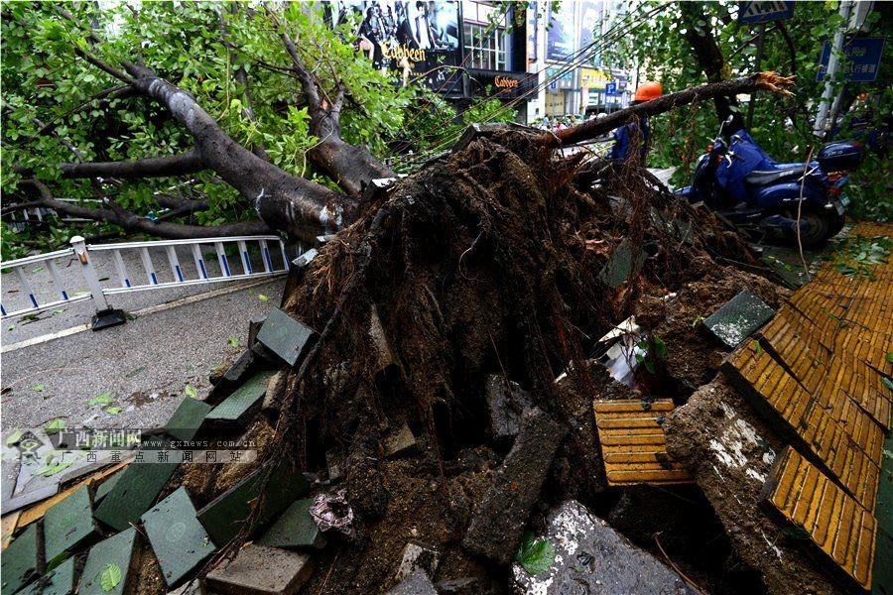
Notes:
这是台风过境后的一些照片。下面让我学习一下灾害来临前，一些重要的预警标志。

Slide 21
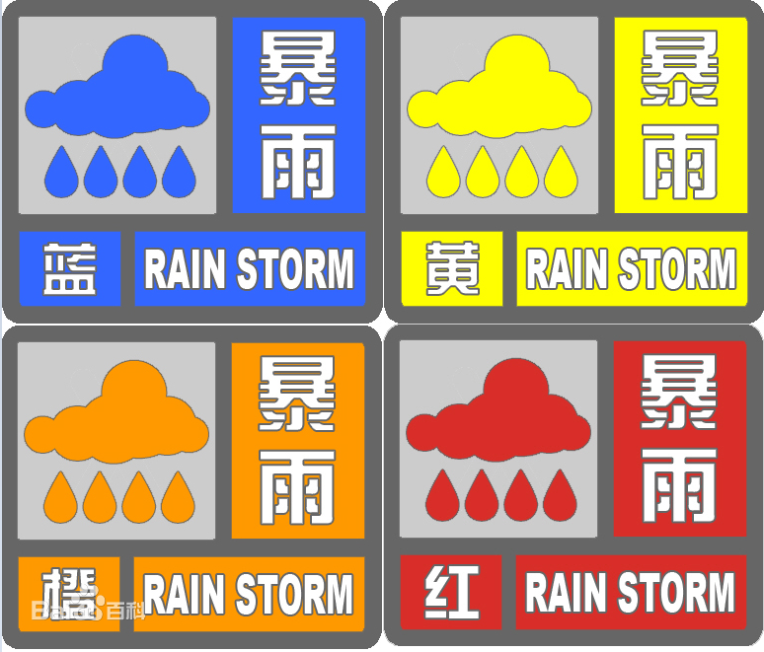
汛期灾害的预警标识——暴雨
蓝色预警标准：12小时内降雨量将达50毫米以上，或者已达50毫米以上且降雨可能持续。
黄色预警标准： 6小时内降雨量将达50毫米以上，或者已达50毫米以上且降雨可能持续。
橙色预警标准： 3小时内降雨量将达50毫米以上，或者已达50毫米以上且降雨可能持续。
红色预警标准： 3小时内降雨量将达100毫米以上，或已达100毫米以上且降雨可能持续。
Notes:
首先是暴雨预警标识。
看到蓝色预警标志时，大家要带好雨伞雨衣，出行时要注意道路积水；
看到黄色预警标志时，交通管理部门会根据路况在强降雨路段采取交通管制措施，在积水路段实行交通引导。
看到橙色预警标志时，要切断有危险的室外电源，暂停户外作业；我们也会采取专门措施保护已到校学生、幼儿和其他上班人员的安全；
看到红色预警标志时，同学们你们就不能来上课了，都要安心在家等待暴雨结束。

Slide 22
汛期灾害的预警标识——大风
蓝色预警标准：24小时内可能受大风影响,平均风力可达6级以上，或者阵风7级以上；或者已经受大风影响, 平均风力为6～7级，或者阵风7～8级并可能持续。
黄色预警标准：12小时内可能受大风影响,平均风力可达8级以上，或者阵风9级以上；或者已经受大风影响, 平均风力为8～9级，或者阵风9～10级并可能持续。
橙色预警标准：6小时内可能受大风影响,平均风力可达10级以上，或者阵风11级以上；或者已经受大风影响, 平均风力为10～11级，或者阵风11～12级并可能持续。
红色预警标准：6小时内可能受大风影响，平均风力可达12级以上，或者阵风13级以上；或者已经受大风影响，平均风力为12级以上，或者阵风13级以上并可能持续。
Notes:
再来看下大风预警标识，这是非台风气象下的风力预警标识。
蓝色表示，要关好门窗，尽量少骑自行车，不要在广告牌、临时搭建物等下面逗留；
黄色表示，要停止露天活动和高空等户外危险作业；
橙色表示，我们要尽量减少外出，船舶要应当回港避风；
红色表示，你们又停课了。

Slide 23
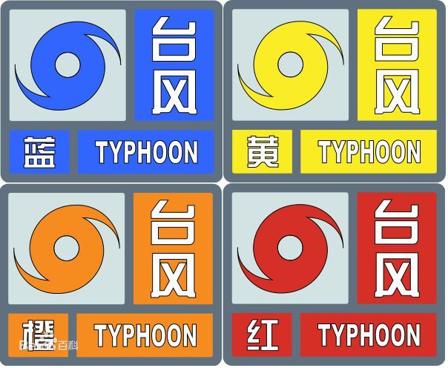
汛期灾害的预警标识——台风
蓝色预警标准：24小时内可能或者已经受热带气旋影响，沿海或者陆地平均风力达6级以上，或者阵风8级以上并可能持续。
黄色预警标准：24小时内可能或者已经受热带气旋影响，沿海或者陆地平均风力达8级以上，或者阵风10级以上并可能持续。
橙色预警标准：12小时内可能或者已经受热带气旋影响，沿海或者陆地平均风力达10级以上，或者阵风12级以上并可能持续。
红色预警标准：6小时内可能或者已经受热带气旋影响，沿海或者陆地平均风力达12级以上，或者阵风达14级以上并可能持续。
Notes:
然后是台风预警标识。
蓝色表示：停止露天集体活动，你们的体育课没了；
黄色表示：停止室内外大型集会（这个一般指商业服务业活动）；
橙色表示：你们又放假了，请安心在家休息；
红色：当然你们还是放假在家，一定记住不要出门。

Slide 24
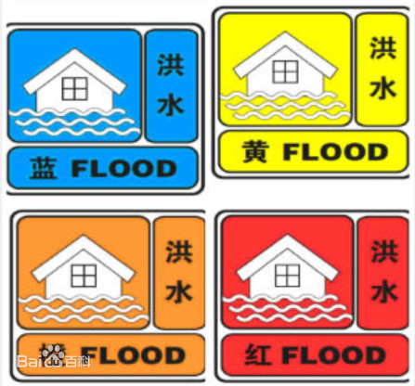
汛期灾害的预警标识——洪水
蓝色预警标准：预报预警站水位将接近警戒水位；
黄色预警标准：预报预警站水位将超过警戒水位，低于保证水位；
橙色预警标准：预报预警站水位将超过保证水位，低于历史最高水位；
红色预警标准：预报预警站水位将超过历史最高水位
Notes:
最后再来看下洪水预警标识
洪水预警的作用更多在于精准指挥防汛部门的运行调度。但是当同学们看到这些标识时，仍要注意，要远离地下通道或高架桥下的通道，也不要在水边嬉戏，15厘米深的流水就可能会让你摔倒。

Slide 25
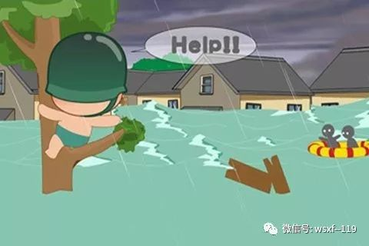
遇到灾害如何防备和自救
Notes:
第四个章节遇到灾害如何防备和自救。

Slide 26
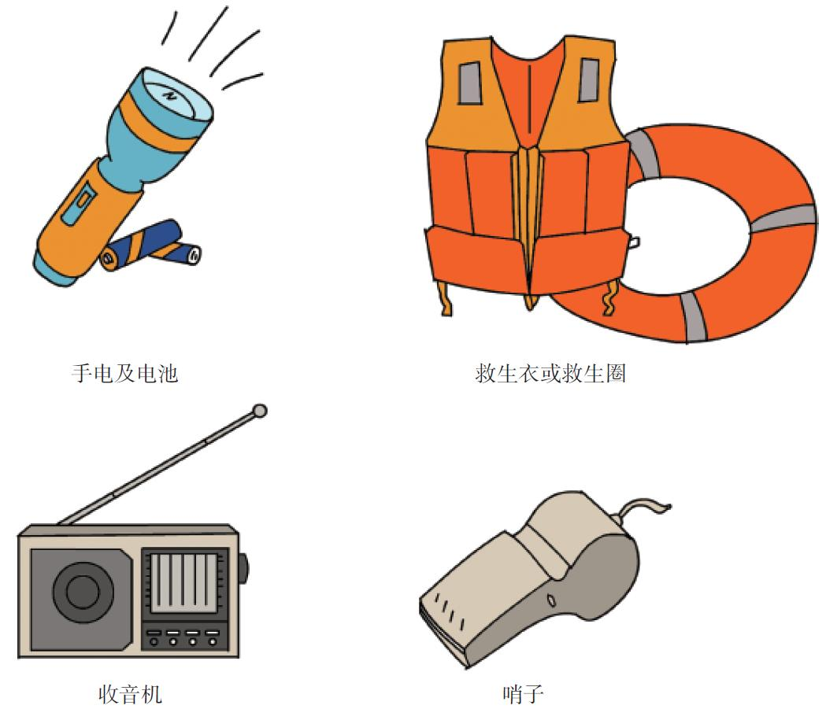
家用内涝防范用品
Notes:
首先介绍一些家用内涝防范用品。当出现严重内涝时，这些物品可以帮助我们更快脱离险境。
1、手电筒可以帮助我们在晚上的时候安全撤离，同时也是重要的求救信号，当然要记得配备电池；
2、救生衣和救生圈是我们防止溺水的保护工具，特别是很多同学还不会游泳；
3、收音机可以帮助我们接收天气、洪涝预警信息，当然手机也可以。收音机的优势在于一般都是使用电池的，在发生内涝，家庭交流电不能使用的情况下，更加持久稳定；
4、哨子是最简单有效的求救工具，也便于存放。

Slide 27
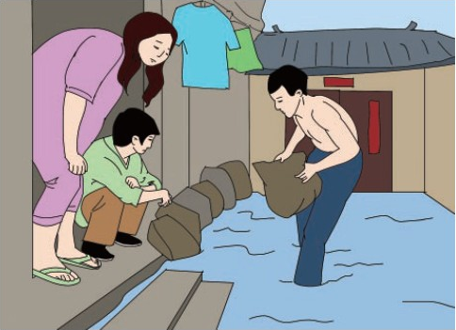
低洼地区遇暴雨积水时的自救方法
Notes:
如果有同学家住地势较低的低洼区，遇到暴雨积水时，请不要慌张，也不要乱跑。一方面可以在门槛外侧放上沙袋或者挡水板，防止积水浸入屋内，另一方面可以尽快拨打防汛热线，向我们寻求帮助。社区街道等组织也会第一时间组织危旧平房内的居民进行安全转移。

Slide 28
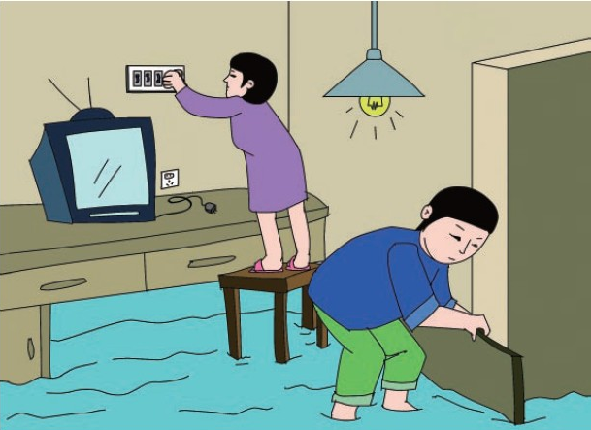
积水漫入屋内时
Notes:
一旦室外积水漫入屋内，我们要及时切断屋内电源与气源（燃气管道），把容易浸泡损坏的物品放至高处，同时尽量采取各种措施进行排水。
如屋内积水持续加深，我们就要及时转移，不要在屋内停留，以免有生命危险。

Slide 29
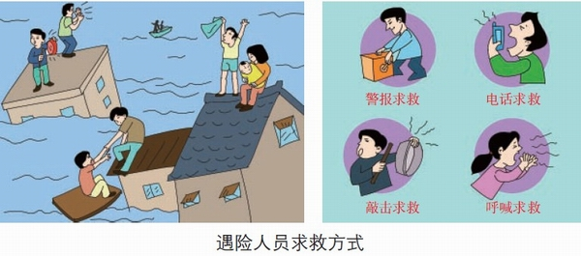
Notes:
当然如果遇到极端严重的险情，我们已经被困屋顶或者其他难以自救的地方，这时我们就要采用以上几种求救方式：
第一种警报求救：部分小区或者商城有警报器，通过警报器可以及时向救援部门进行求救；
第二种电话求救：直接拨打110、防汛热线等救援电话进行求救；在特殊情况下也可以通过微信、QQ等方式向他人求救；
第三种呼喊求救：当你手边没有通信工具时，通过呼喊进行求救也非常有效，呼喊同时辅以挥动彩色衣物，可以增加获救概率；
第四种敲击求救：呼喊较累时，也可以通过敲打金属等方式，利用敲击声传递救援信号，救援人员可以通过这些信号，尽快找到你的位置进行施救。

Slide 30
谢谢！
苏州市防汛防旱指挥部办公室
、
Notes:
以上是今天防汛小讲堂的全部内容，感谢大家的陪伴。我们下次再见！

